Slide 1
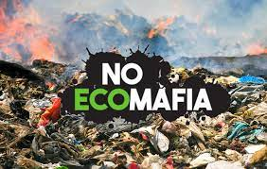
Lavoro di :
Baratta francesco
Maffioli francesco
Randazzo andrea
Tagliabue Mattia

Slide 2
ECOMAFIA: STORIA E DEFINIZIONE
La parola ecomafia è un neologismo coniato da Legambiente per indicare le organizzazioni criminali che commettono reati arrecanti danni all'ambiente.
1991: accertamento dei primi reati che segnano il legame tra mafia e rifiuti, cioè legame tra mafia e smaltimento dei rifiuti; sei imprenditori ed amministratori vennero condannati dalla Settima Sezione del Tribunale di Napoli per abuso di ufficio e corruzione e assolti, dal reato di associazione mafiosa;
1994: apparve per la prima volta in Italia il termine ecomafia in un documento pubblicato dall’associazione italiana Legambiente, intitolato Le ecomafie – il ruolo della criminalità organizzata nell’illegalità ambientale, redatto in collaborazione con Eurispes e con l’Arma dei Carabinieri;
1995 è stata istituita la “Commissione parlamentare d’inchiesta sul ciclo dei rifiuti”;
1997: venne pubblicato il primo Rapporto Ecomafia di Legambiente che da allora, ogni anno, fa il punto sulla situazione.
2015: fu approvata la Legge 68/2015, uno strumento importantissimo nella lotta alla criminalità ambientale, sia sul fronte repressivo sia su quello della prevenzione.

Slide 3
ECOMAFIA: DOVE OPERA?
Le azioni dell’ecomafia riguardano:
l’attività illecite nel settore alimentare;
l’abusivismo edilizio;
l’escavazione abusiva;
il traffico di animali esotici;
il saccheggio dei beni archeologici;
l’allevamento di animali da combattimento;
l’applicazione di incendi dolosi;
il traffico e lo smaltimento illegale di rifiuti.

Slide 4
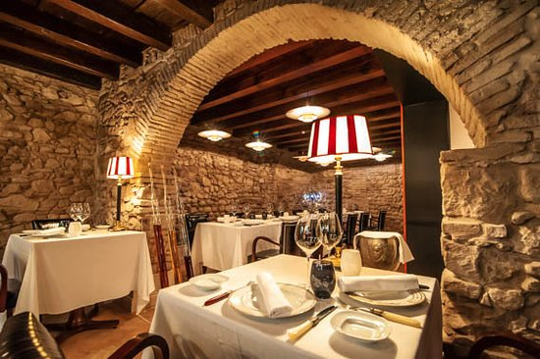
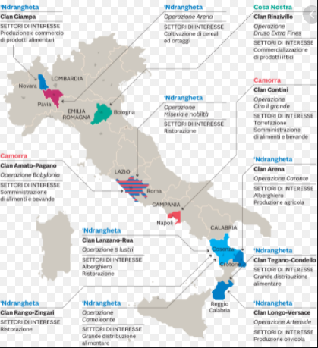
ATTIVITÁ ILLECITE NEL SETTORE ALIMENTARE
L’ambito che più si presta a diventare casa per la mafia è la ristorazione: ristoranti, alberghi, pizzerie e bar. A questo si aggiunge la piccola imprenditoria che colleziona contraffazioni, adulterazioni, sofisticazioni e truffe, che colpiscono soprattutto i marchi a denominazione protetta. Acquisendo e gestendo direttamente o indirettamente gli esercizi ristorativi le organizzazioni criminali hanno la possibilità di rispondere facilmente ad una delle necessità più pressanti: riciclare il denaro frutto delle attività illecite. L’agroalimentare è divenuto una delle aree prioritarie di investimento della malavita che consente di infiltrarsi in modo capillare nella società civile e condizionare la vita quotidiana della persone. Le attività ristorative sono dunque molto spesso tra le maschere “legali” dietro i quali si cela un’espansione mafiosa sempre più aggressiva e sempre più integrata nell’economia regolare. Grazie ad una collaudata politica della mimetizzazione, le organizzazioni riescono a tutelare i patrimoni finanziari accumulati con le attività illecite.

Slide 5
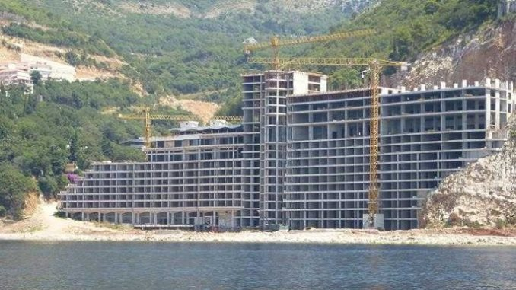
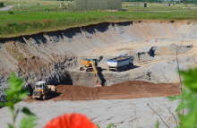
ABUSIVISMO EDILIZIO ED ESCAVAZIONE ABUSIVA
Dal Rapporto Ecomafia 2020 di Legambiente si legge che in Italia resta diffusa la piaga dell'abusivismo edilizio con 20 mila nuove costruzioni, ampliamenti compres. che rappresenta il 17,7% del totale delle nuove costruzioni e degli ampliamenti significativi. Le cause sono:
le mancate demolizioni da parte dei Comuni
i continui tentativi di riproporre condoni edilizi da parte di Regioni
Il sud Italia è l'area dove la maggior parte di questi rifiuti vanno a finire, in particolare lungo le
cosiddette "rotta adriatica" e "rotta tirrenica", dal nord verso la Puglia e verso la
Campania-Calabria. Parte dei rifiuti viene sotterrata in cave abusive, già oggetto di reati
ambientali di escavazione. Nel nord Italia in più casi è stato accertato lo smaltimento di fanghi
tossici come fertilizzanti in campi coltivati. Ma l'Italia è anche crocevia di traffici internazionali di
rifiuti, provenienti dai paesi europei e destinati in Nigeria, Mozambico, Somalia, Romania. Si
ipotizza che l'omicidio di Ilaria Alpi sia riconducibile a inchieste che la giornalista stava
conducendo su questo tema.

Slide 6
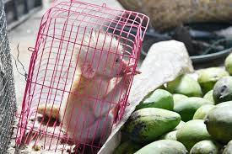
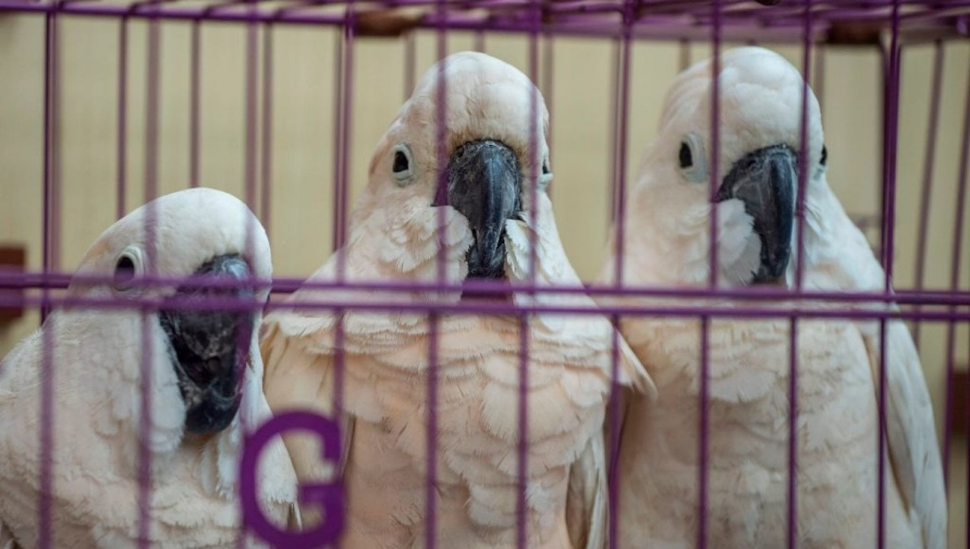
TRAFFICO DI ANIMALI ESOTICI
Oltre settemila i rettili e le pelli di rettili sequestrati nel 2018. Più di mille sequestri tra cavallucci marini, scaglie di pangolini, ossa di tigre e bile d’orso che senza alcun fondamento scientifico in alcune zone del mondo continuano ad essere considerati rimedi medicali. Ci sono anche coralli (oltre una tonnellata), uccelli vivi (più di mille esemplari, in particolare pappagalli), avorio (quasi 3.000 campioni per 145 kg di peso, tutti in Gran Bretagna) e poi quasi 2.000 tra trofei e pelli di lupi, tigri e orsi. In tutto il mondo, il commercio illegale di animali selvatici è cresciuto in modo esponenziale negli ultimi anni perché è considerato un’attività a basso rischio e alto rendimento

Slide 7
SACCHEGGIO DEI BENI ARCHEOLOGICI
L’Italia, ad oggi, è il primo paese al mondo per traffico illecito di opere del patrimonio artistico e culturale. Ciò nonostante, il codice penale italiano continua a non prevedere un’apposita disciplina per il furto di opere d’arte e, più in generale, per i reati contro i beni culturali. Il modello organizzativo tipico delle archeomafie segue uno schema piramidale, alla base del quale si trovano gli affiliati, oltre ad eventuali criminali comuni non facenti parte della compagine associativa, i quali concretizzano i reati pianificati. Tali reati consistono, prevalentemente, nel saccheggio di aree archeologiche o nel furto di dipinti di alto controvalore commerciale.
Dopo essersi appropriata del bene, l’associazione criminosa si serve di intermediari, ossia di soggetti altamente qualificati in ambito storico e artistico, come, ad esempio, i mercanti d’arte. Questi ultimi si adoperano al fine di introdurre la res sul mercato, attribuendole una parvenza di liceità. Nella maggior parte dei casi, tale manovra viene attuata tramite il ricorso alle Case d’Asta, poiché esse fanno sì che il bene venga rivenduto senza effettuare indagini specifiche e minuziose sulla sua provenienza. Infine, al vertice di un’organizzazione così fortemente gerarchica e definita, sono situati musei stranieri ovvero facoltosi collezionisti e prestigiose gallerie d’arte, pronti ad acquisire il bene, nonostante la dubbia provenienza dello stesso. È talora possibile che i membri della compagine criminale, insieme ad eventuali soggetti estranei all’organizzazione, scelgano di ricorrere al mercato dell’arte al fine di insabbiare la realizzazione di illeciti derivanti dall’acquisto di opere d’arte non tracciate.

Slide 8
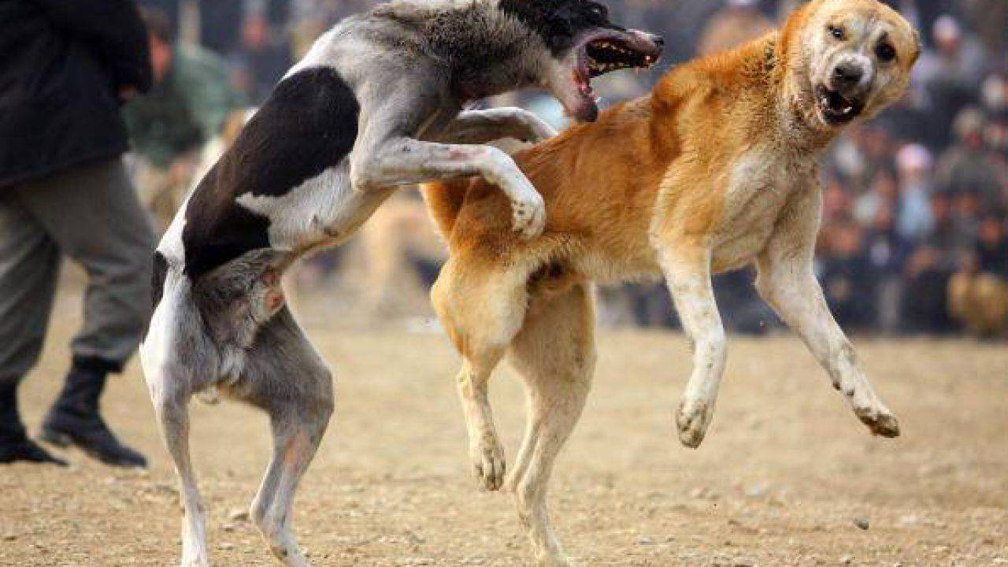
ALLEVAMENTO DI ANIMALI DA COMBATTIMENTO
I reati ai danni degli animali portano nelle tasche delle organizzazioni criminali 3 miliardi di euro l’anno. Altro giro d’affari che si alimenta della sofferenza di Fido, riguarda i cruenti combattimenti tra cani. I quattro zampe, quasi tutti privi di microchip, erano costretti dentro a delle gabbie e durante le perquisizioni – che hanno portato all’apertura di indagini riguardanti 10 persone tra cui un veterinario imperiese – è stato rinvenuto quello che potremmo definire un “kit del terrore” composto da un divaricatore di legno per costringere i cani a mollare la presa di morte sul rivale, tabelle di preparazione atletica e farmacologia, medicinali per fermare le emorragie e materiale per suturare le ferite così come siringhe per l’inoculazione dei microchip nonché di attrezzatura idonea all’allenamento dei quattro zampe. Gli inquirenti – riferisce in merito Legambiente – si sono ritrovati difronte a vere e proprie palestre canine con tapis roulant dotati di catene, gabbie dove segregare gli animali per aumentare la loro rabbia, farmaci dopanti per renderli più forti. I cani erano destinati ad arene realizzate in ville e cascine sparse tra Liguria, basso Piemonte e la provincia di Pavia. Alcuni esemplari sono stati trovati con molte cicatrici, testimoni inequivocabili dei terribili combattimenti disputati, probabilmente, per alimentare un crudele giro di scommesse.

Slide 9
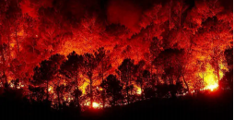
APPLICAZIONE DI INCENDI DOLOSI
I roghi scoppiati sono spesso di natura dolosa e criminale, appiccati per fini speculativi, compresi quelli di poco valore, come la ripartenza del pascolo, o per ripicche tra privati o verso la pubblica amministrazione. Bruciare le aree verdi e parte di quel patrimonio paesaggistico e boschivo di cui è custode la Penisola non porterà nessuna ricchezza, ma solo perdite e desolazione sotto il profilo ambientale, paesaggistico ed economico. Per sconfiggere gli incendi serve una sinergia e un impegno da parte di tutti i diversi soggetti, che hanno un ruolo a livello nazionale e territoriale nell’antincendio boschivo. In primis servono da parte delle Regioni, che sono responsabili della prevenzione, più azioni e politiche mirate ed efficaci di prevenzione e contrasto del fenomeno, perché
gli incendi si possono prevedere e possono essere evitati, più difficile è spegnerli. Quando si riesce, ormai sono andati persi ettari ed ettari di bosco, vegetazione e sono morti molti animali selvatici. Dal punto di vista degli strumenti normativi, può dare un importante contributo la legge 68/2015 che ha introdotto gli ecoreati nel codice penale. Infatti oltre al delitto di incendio doloso, nei casi più gravi, si può configurare per le conseguenze che hanno i grandi incendi boschivi il delitto di disastro ambientale, introdotto con la legge 68/2015 e che prevede fino a 15 anni di reclusione più le aggravanti”.

Slide 10
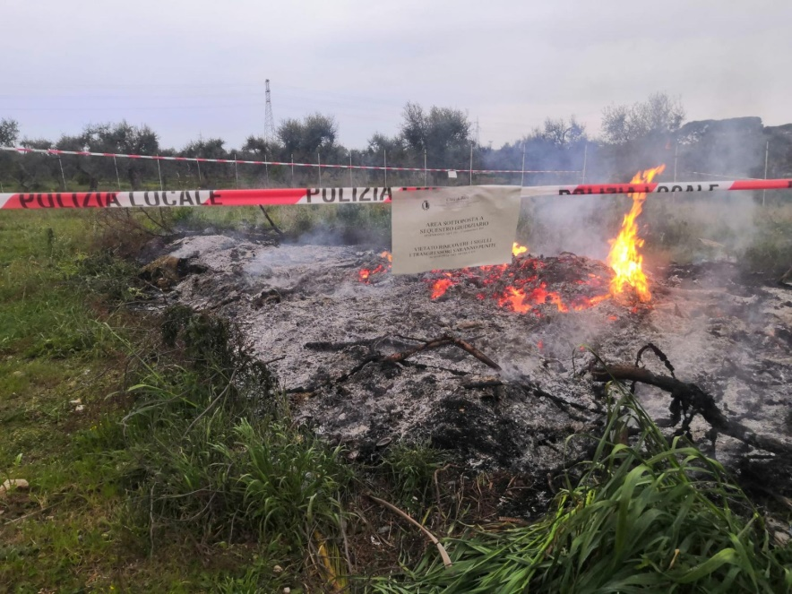
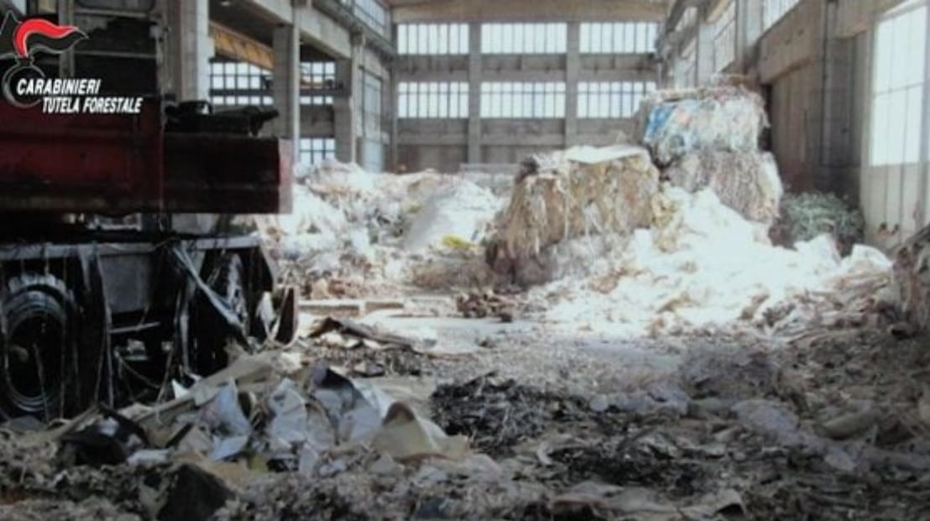
TRAFFICO E SMALTIMENTO ILLEGALE DEI RIFIUTI
Il Sud d'Italia è l'area dove la maggior parte di questi rifiuti smaltiti illegalmente nel nostro stato vanno a finire.
Invece nel Nord Italia è stato accertato lo smaltimento di fanghi tossici, come fertilizzanti in campi coltivati. Il ruolo giocato dalle mafie "tradizionali" è generalmente molto importante nelle attività ecomafiose, ma spesso sono imprese private, amministratori locali e organi di controllo corrotti a costituire reti che compiono reati ambientali. Nello smaltimento illegale dei rifiuti c’è l’imprenditore che punta a smaltire i propri scarti illegalmente per pagare meno tasse, c’è chi lavora in situazioni di illegalità e quindi non può disfarsi dei rifiuti in modo lecito, ci sono le amministrazioni locali costrette a lavorare in costante emergenza, e poi c’è anche l’azione della criminalità organizzata.

Slide 11
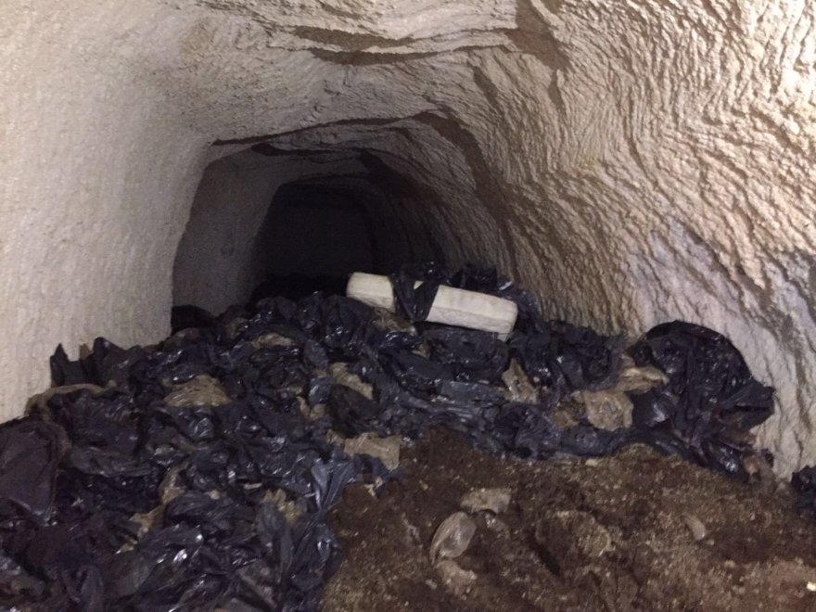
TRAFFICO E SMALTIMENTO ILLEGALE DEI RIFIUTI
Metodi illegali di smaltimento:
abbandono di rifiuti nel territorio o nelle acque
accumulo di rifiuti in vecchie imbarcazioni, che vengono poi affondate in alto mare
combustione illegale dei rifiuti.
occultamento dei rifiuti nelle fondamenta di alcuni edifici in costruzione,
miscelazione di rifiuti pericolosi con materiali ritenuti innocui da rivendere o riutilizzare
smaltimento di rifiuti pericolosi classificandoli fraudolentemente come non nocivi
esportazione di rifiuti pericolosi nei paesi in via di sviluppo.

Slide 12
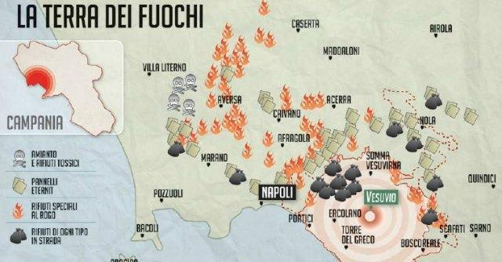
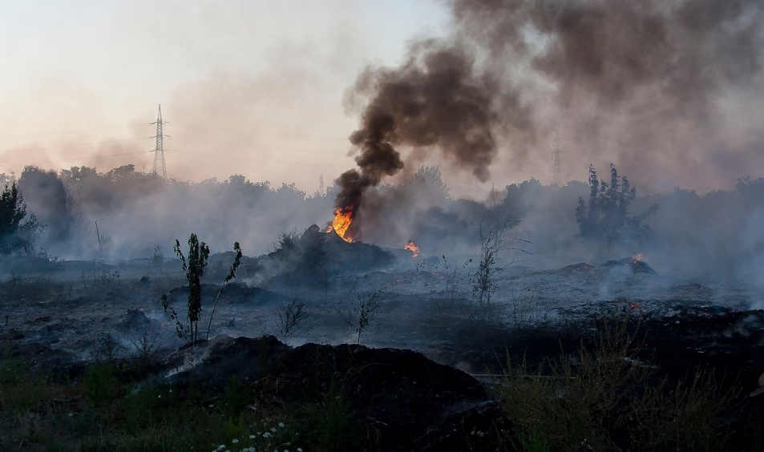
TERRA DEI FUOCHI
Con l’espressione Terra dei Fuochi si intende una estesa area della Campania a cavallo tra le province di Napoli e di Caserta, particolarmente interessate dall’attività illegale delle ecomafie e in particolare dall’interramento illegale di rifiuti tossici e seciali e ai roghi di rifiuti. I roghi dei rifiuti tossici sprigionano nell’aria sostanze nocive come la diossina, pericolose per la salute degli esseri viventi che vivono nelle vicinanze.
L’espressione nasce negli anni 2000. Nel 2003 fu usata nel Rapporto Ecomafie di quell’anno di Legambiente e in seguito da Roberto Saviano nel libro Gomorra.
Le indagine scientifiche hanno evidenziato una correlazione tra i fenomeni in atto nella Terra dei Fuochi e l’aumento del numero di casi di neoplasie tiroidee.
SMA Campania, una società in house che si occupa del contrasto di questi fenomeno ha messo a punto:
il servizio di pattugliamento e rilevamento delle microdiscariche presenti sul territorio con strumenti di smartworking;
il servizio di spegnimento dei roghi tossici;
4 Presidi Operativi ubicati in 4 comuni di cui uno attivo h24 (Giugliano in Campania).

Slide 13
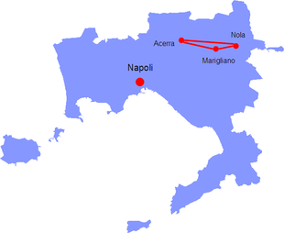
TRIANGOLO DELLA MORTE
Il triangolo della morte Acerra-Nola-Marigliano è un’area compresa tra i comuni di Acerra, Nola e Marigliano in Campania. La zona è tristemente nota per il forte aumento della mortalità per cancro della popolazione locale, correlato allo smaltimento illegale di rifiuti tossici da parte della camorra. I rifiuti erano provenienti principalmente dalle regioni industrializzate del Nord-Italia.
La definizione venne utilizzata nell’agosto 2004 dalla rivista scientifica The Lancet Oncology che pubblicò uno studio di Kathryn Senior e Alfredo Mazza dal titolo: Italian “Triangle of death” linked to waste crisis (Il “Triangolo della morte” italiano connesso alla crisi dei rifiuti).

